Slide 1

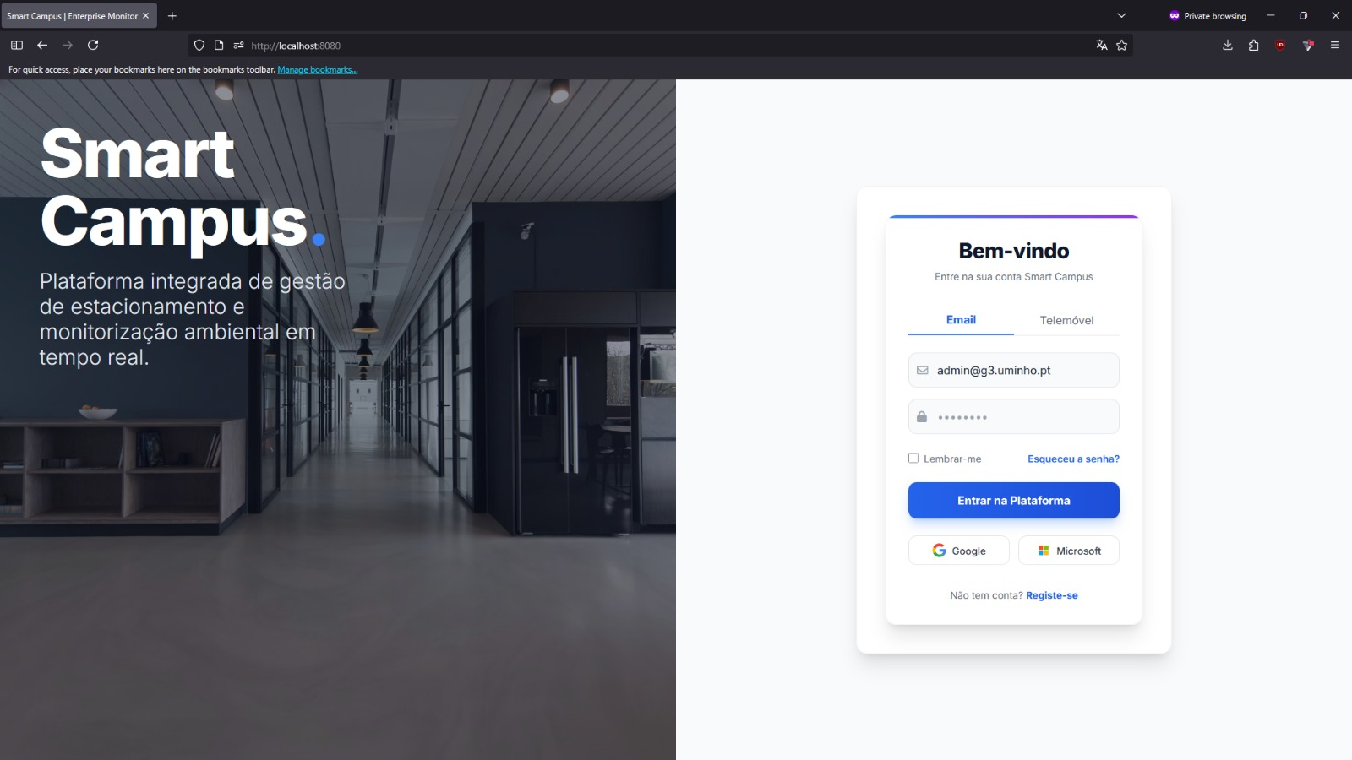
Infraestrutura IoT para o Campus de Azurém Parque Inteligente e Controlo Ambiental
Universidade do Minho
Escola de Engenharia
Emulação e Simulação de Redes de Telecomunicações
Mestrado Em Engenharia De Telecomunicações E Informática
Grupo 3: Luis Baptista PG61434
Bernardo Salgado PG59972
Nuno Mirra PG57594
2025/26
Notes:
Boa tarde a todos. Nós somos o Grupo 3, constituído por mim, Luís Baptista, pelo Bernardo Salgado e pelo Nuno Mirra.
No âmbito da Unidade Curricular de Emulação e Simulação de Redes de Telecomunicações , vimos apresentar o nosso projeto: uma Infraestrutura IoT para o Campus de Azurém.

Slide 2
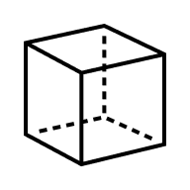
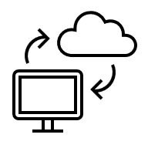



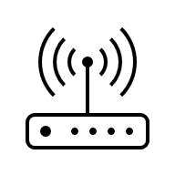






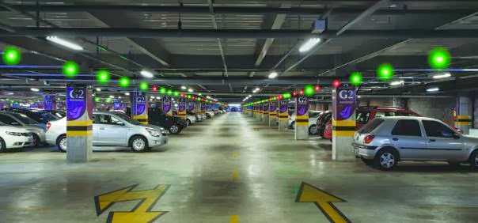

Introdução: Otimização de Infraestrutura
Ocupação e Fluxo
Nuvem
Interface de Gestão
Contexto: O Campus de Azurém enfrenta desafios devido à elevada procura de estacionamento.
Solução Proposta: Sistema IoT para gestão de parques subterrâneos com foco na monitorização ambiental e sustentabilidade.
Wi-Fi
Arquitetura fim-a-fim
Necessidade de Monitorização Integrada
Camada Física
Objetivo Principal: Implementar uma arquitetura "fim-a-fim", evitando o uso de componentes isolados.
Integração: Conexão robusta entre a camada física (sensores) e a interface de gestão na Cloud.
CO2
Risco de Qualidade do Ar
Notes:
Começando pelo contexto: Todos conhecemos as dificuldades de estacionamento no Campus de Azurém devido à elevada procura. Mas, em parques subterrâneos, o problema não é apenas encontrar lugar; existe um risco real associado à qualidade do ar, nomeadamente níveis de CO2."
A nossa solução não se limitou a colocar sensores. O objetivo principal foi criar uma arquitetura integrada. Não queríamos componentes isolados.
Por isso, desenhámos um sistema que vai desde a Camada Física , onde monitorizamos a ocupação e fluxo e os níveis de CO2 , passando por uma rede robusta, até chegar à Nuvem e à Interface de Gestão.
O resultado é uma arquitetura 'fim-a-fim' que garante sustentabilidade e segurança

Slide 3
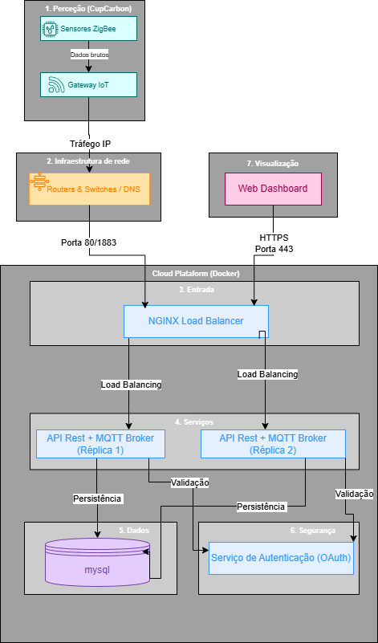
Visão Global da Arquitetura
Abordagem "Fim-a-Fim":
Sensores - Rede - Cloud.
Três camadas principais:
Perceção: Sensores e Atuadores (Simulação CupCarbon).
Rede: Infraestrutura IP (Emulada no GNS3).
Cloud: Serviços e Aplicações (Docker).
Notes:
Para resolver o problema do Campus de Azurém, não olhámos para os componentes isoladamente. Desenhámos uma arquitetura completa, dividida em três camadas.
Temos a camada de perceção simulada em CupCarbon, uma infraestrutura de rede robusta em GNS3 e uma plataforma Cloud baseada em micro serviços Docker.
Esta modularidade permite escalar ou substituir componentes sem afetar o todo.

Slide 4
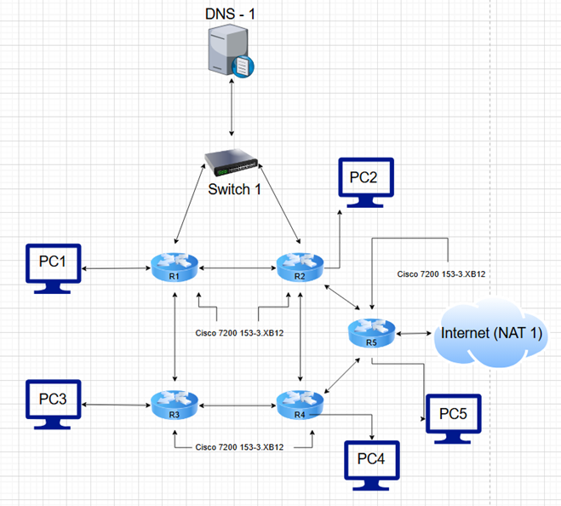
Fase A - Infraestrutura de Rede (GNS3)
Topologia em Malha: Redundância entre routers.
Segurança e Isolamento: Segmentação de rede e NAT.
Resiliência: DNS interno e caminhos alternativos.
Rotas estáticas
Rotas automáticas (OSPF)
Comunicação com o exterior
Load balancing ao nível da rede por round robin
Notes:
Na Fase A, focámos na conectividade. Utilizamos o GNS3 para emular uma topologia em malha, o que evita pontos únicos de falha.
Incluímos um servidor DNS interno para resolução de nomes e um Gateway NAT que permite o acesso controlado à Internet, mantendo o ambiente de testes isolado.
Os testes demonstraram que, mesmo com a queda de uma ligação entre routers, o tráfego encontra rotas alternativas.

Slide 5
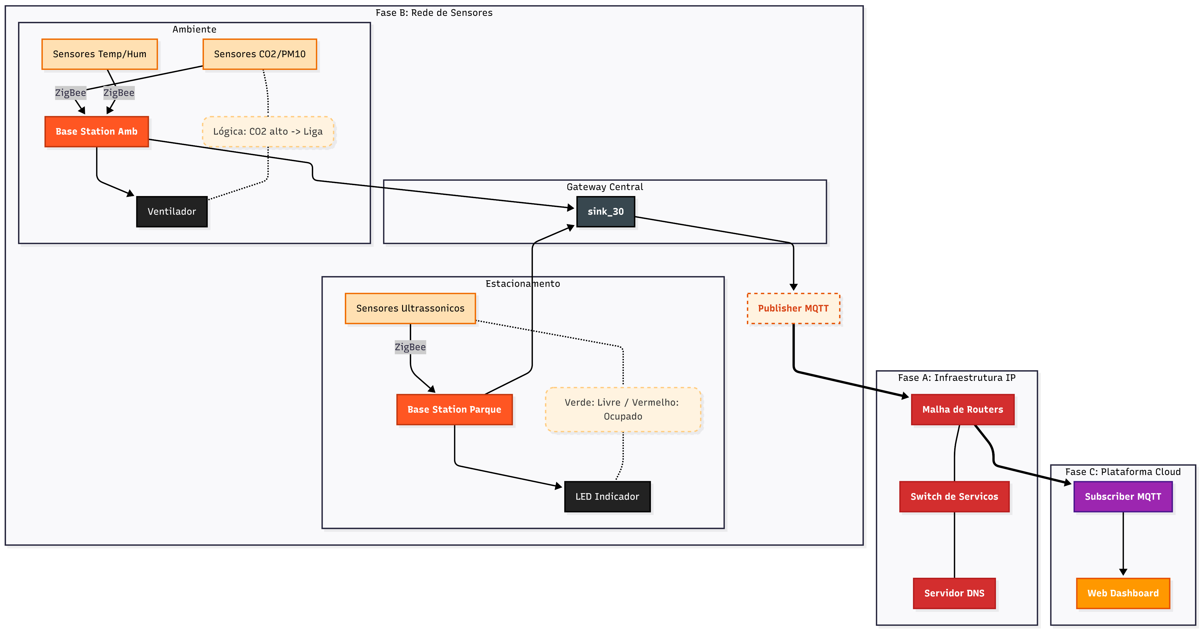
Fase B – Rede de Sensores (CupCarbon)
Protocolo ZigBee (IEEE 802.15.4)
Monitorização Híbrida:
Estacionamento (Sensores Ultrassónicos).
Ambiental (Sensores CO2, Temperatura, PM10 e Humidade).
Atuação Local: Ventiladores ativam sem dependência da Cloud.
Notes:
Na Fase B, simulámos a camada física no CupCarbon utilizando inteiramente o protocolo ZigBee, ideal para redes de sensores sem fios.
Monitorizamos a ocupação de lugares e a qualidade do ar. Um ponto crucial é a inteligência local: se o CO2 ultrapassar os limites, os ventiladores ativam-se imediatamente no simulador, sem esperar pela Cloud.

Slide 6
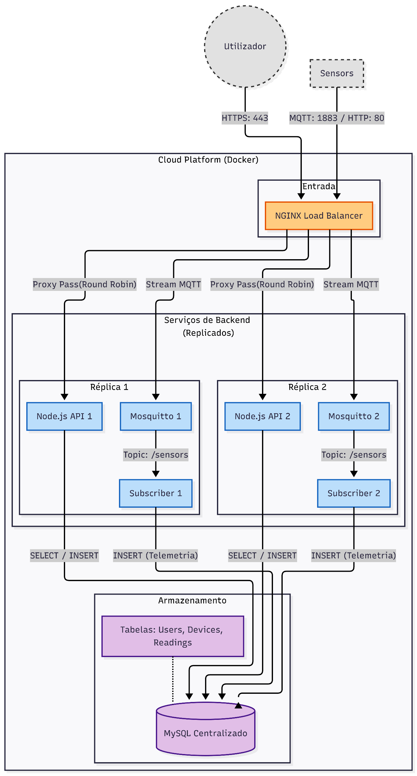
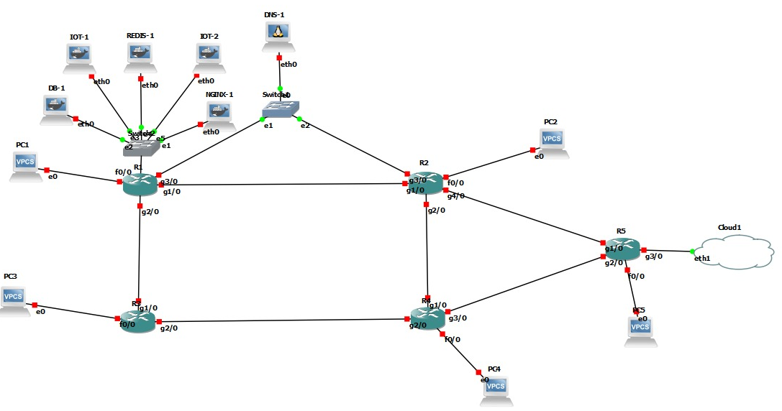
Fase C – Plataforma Cloud (Docker)
Micro Serviços: Contentores Docker isolados.
Escalabilidade: Balanceamento de Carga (NGINX).
Redundância: Réplicas de API e Brokers MQTT.
Persistência: Base de Dados Centralizada (MySQL).
Redis
Notes:
A Fase C integra tudo na Cloud. Usámos contentores Docker para criar uma arquitetura de micro serviços.
Implementámos um Load Balancer NGINX que distribui o tráfego entre réplicas dos serviços de backend (API e MQTT), garantindo alta disponibilidade.
Isto assegura que o sistema continua a processar pedidos mesmo que uma das réplicas falhe.
Um componente fundamental que não está explícito na imagem principal mas que usámos é o Redis."
O Redis permite-nos guardar as sessões de login de forma partilhada. Isto é o que nos permitiu usar o Round-Robin no Load Balancer.
Sem o Redis, se um utilizador fizesse login na Réplica 1 e o próximo pedido fosse para a Réplica 2, o sistema não o reconheceria. Com o Redis, qualquer réplica sabe quem é o utilizador.
Usámos também o Sequelize para comunicar com o MySQL. Isto é uma mais-valia porque, se no futuro quisermos migrar para PostgreSQL e InfluxDB (como sugerido para dados temporais), o código da API mantém-se quase inalterado.

Slide 7
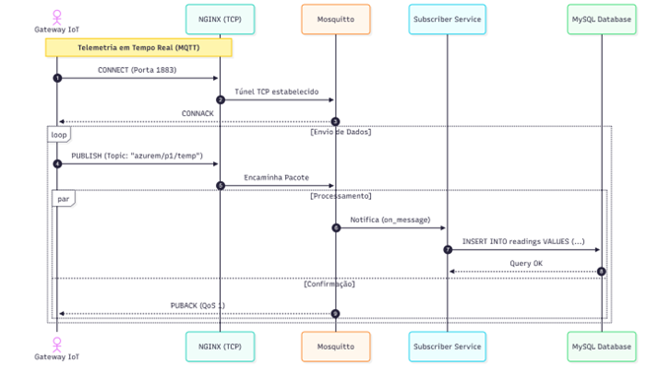
Fluxo de Dados e Comunicação
Canais de Comunicação
HTTP (Pedidos/Resposta).
MQTT (Eventos/Tempo Real).
Processo: Validação de identidade (Persistência).
Visualização: Dashboard com consulta via API Segura.
Notes:
A comunicação é feita por dois canais: pedidos periódicos via HTTP e telemetria em tempo real via MQTT.
Como podem ver no diagrama, quando um sensor publica dados, o sistema valida a identidade do dispositivo antes de persistir a informação na base de dados.
Só depois desta validação é que os dados ficam disponíveis para visualização.

Slide 8
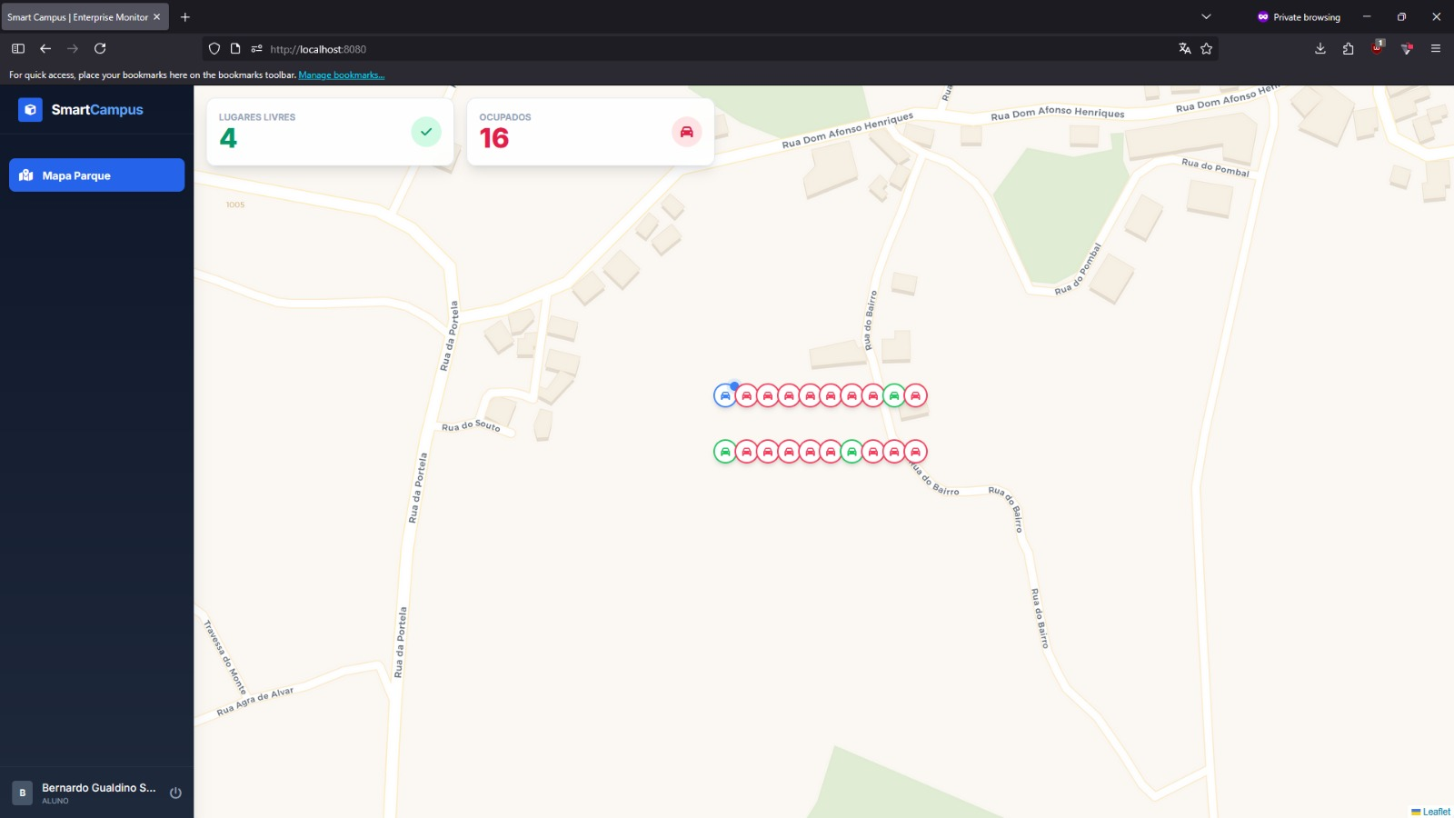
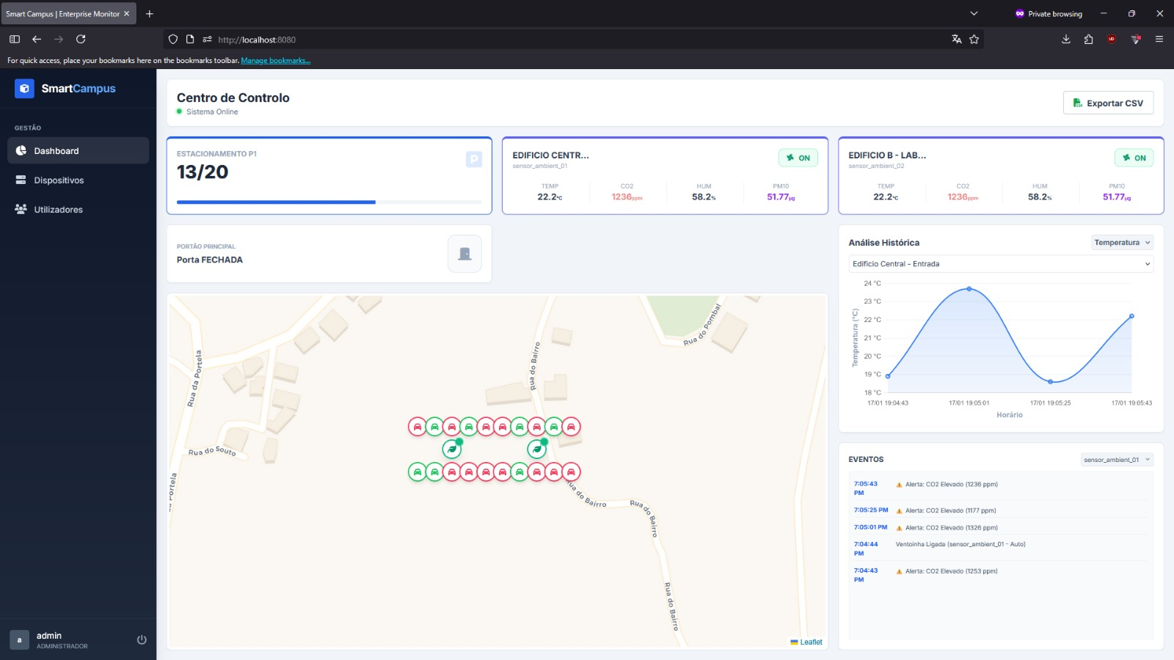
Interface Web e Experiência do Utilizador
Dashboard em Tempo Real: Ocupação e gráficos ambientais.
Autenticação Robusta: OAuth (Google/Microsoft) + JWT.
Perfis de Acesso:
Administrador (Gestão total).
Utilizador/Aluno (Visualização de lugares livres).
Notes:
A face visível do projeto é o Dashboard Web. Aqui apresentamos a ocupação em tempo real e o histórico de qualidade do ar.
Implementámos autenticação via terceiros (Google e Microsoft) para maior segurança.
Temos vistas distintas: o Administrador gere dispositivos e alertas, enquanto o aluno vê rapidamente onde pode estacionar.

Slide 9


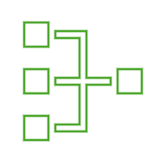





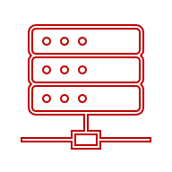

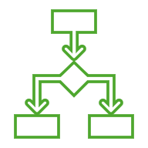
Desafios e Soluções Encontradas
Desafio: Latência em Dados Históricos
SOLUÇÃO
Reorganização estrutural das tabelas e otimização de queries
O volume de leituras causou lentidão nas consultas SQL
API
MQTT
Desafio: Sobrecarga do Backend
SOLUÇÃO
Saturação de serviços com múltiplos dispositivos concorrentes
Replicação de Serviços (API/MQTT) e Load Balancing (NGINX)
NGINX
API
MQTT
Notes:
Adicionar testes dos desafios

Slide 10
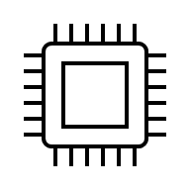
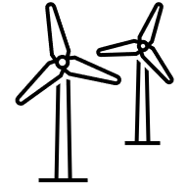
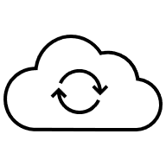



Limitações da Simulação e o Ciclo de Atuação
Problema: O simulador CupCarbon é restritivo na receção de comandos externos em tempo real.
Sensor
Atuador
Cloud
Solução: Lógica de atuação (Ligar ventoinha) mantida no processamento local (simulação). O site reflete o estado mas não envia o comando de volta
Dashboard
Notes:
Durante o desenvolvimento, enfrentámos desafios. A dependência da Cloud para ativar ventoinhas era um risco, por isso movemos essa decisão para o processamento local.
"Também verificámos que o CupCarbon é excelente a gerar dados, mas limitado a receber comandos externos, o que impediu o controlo remoto direto do portão via site.
Optámos também por manter a base de dados centralizada para evitar problemas de inconsistência detetados na replicação distribuída. Na oha comunicação!

Slide 11
Conclusão
Objetivos Atingidos: Integração coerente de Redes, Sensores e Cloud.
Robustez: O sistema suporta falhas de rede, teste de carga e mantém a segurança dos dados.
Trabalho Futuro:
Integração total do ciclo de comando (Dashboard - Atuador).
Migração para PostgreSQL + InfluxDB
Replicação da Base de Dados
Migração para hardware físico.
Notes:
Concluindo, demonstrámos que é possível integrar redes de sensores e uma cloud modular para resolver problemas reais de estacionamento e ambiente.
Os testes de carga validaram a arquitetura do Load Balancer e a resiliência da rede em malha.
O próximo passo seria substituir a simulação CupCarbon por hardware real, permitindo fechar o ciclo de controlo remoto total.

